Slide 1
Considérations énergétiques régionales pour l’Amérique du Sud - Ressources et engagements climatiques
Sébastien POSTIC, Sandrine SELOSSE, Nadia MAÏZI
MINES ParisTech, PSL Research University Centre de Mathématiques Appliquées MINES ParisTech
Lundi 02 mars 2015 Journée de la Chaire MPDD

Slide 2
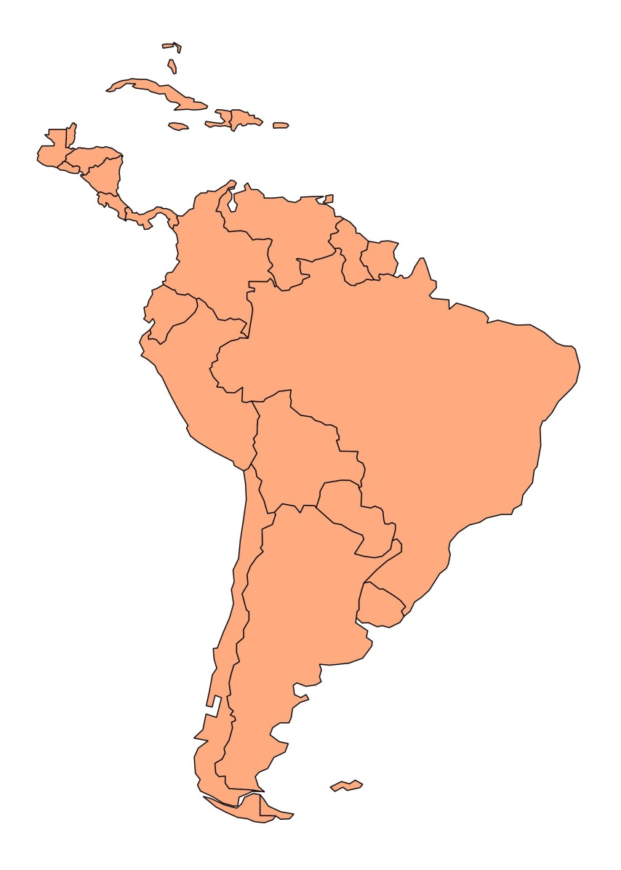
Petit pollueur deviendra grand?
450 Millions hab.
6.5%
+57% en 40 ans
PIB 2012: 5,000 G$
Acteur non-négligeable des négociations climatiques
6%
Coût du CC : 1.5% à 5% du PIB
9% des émissions GES mondiales
(Sources : CIA World Factbook, GIEC, CEPAL)
Notes:
+57% in 40 years (IPCC WGIII, AR5) p.512
+32% TPES 2001-2010 (IPCC WGIII, AR5) p. 758
2011: 9% of world’s GHG emissions (CEPAL, 2014) =>http://www.prensalibre.com/economia/cambio_climatico-impacto_en_la_economia-ONU-Cepal_0_1216678449.html
2009: 30 million without access to ELC (IPCC WGIII, AR5) p.1688 => 6.6% of population
Cost of climate change: 1.5% to 5% of PIB (CEPAL)
Chili: +232% GHG en 30 ans (1986 ->2006)

Slide 3
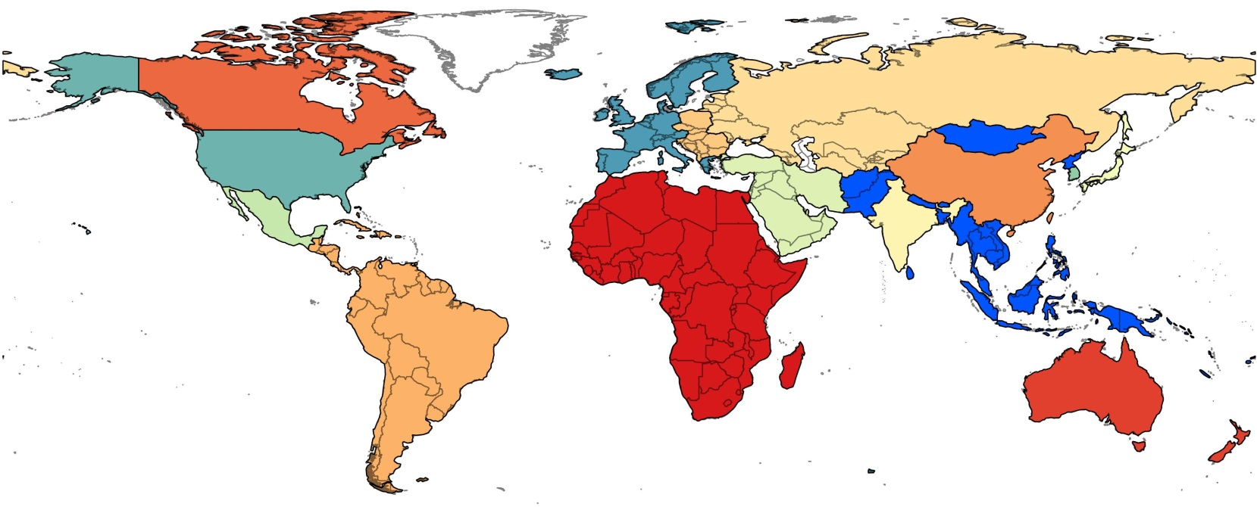
L’énergie, un rôle à construire
Consommation finale 2012 :
460Mtep
Part moyenne de l’hydro :
60%
5% de la conso mondiale
Moyenne mondiale : 14%
Part de l’énergie dans les émissions:
20%
2009 : 30 millions sans électricité
2001-2010:
+32% TPES
UE: 26%
X 2 en 40 ans !
(Sources : AIE, EU Roadmap2050, CIER, GIEC)
Notes:
EU Roadmap: http://www.roadmap2050.eu/attachments/files/Roadmap2050-AllData-MinimalSize.pdf p.81
CIER: Informe energético
IEA statistics Database

Slide 4
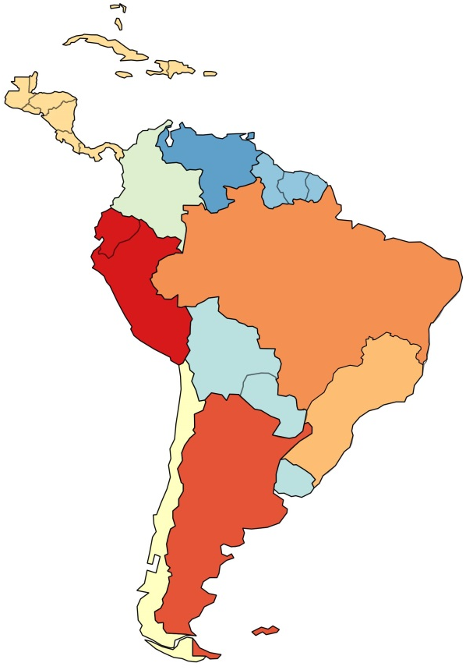
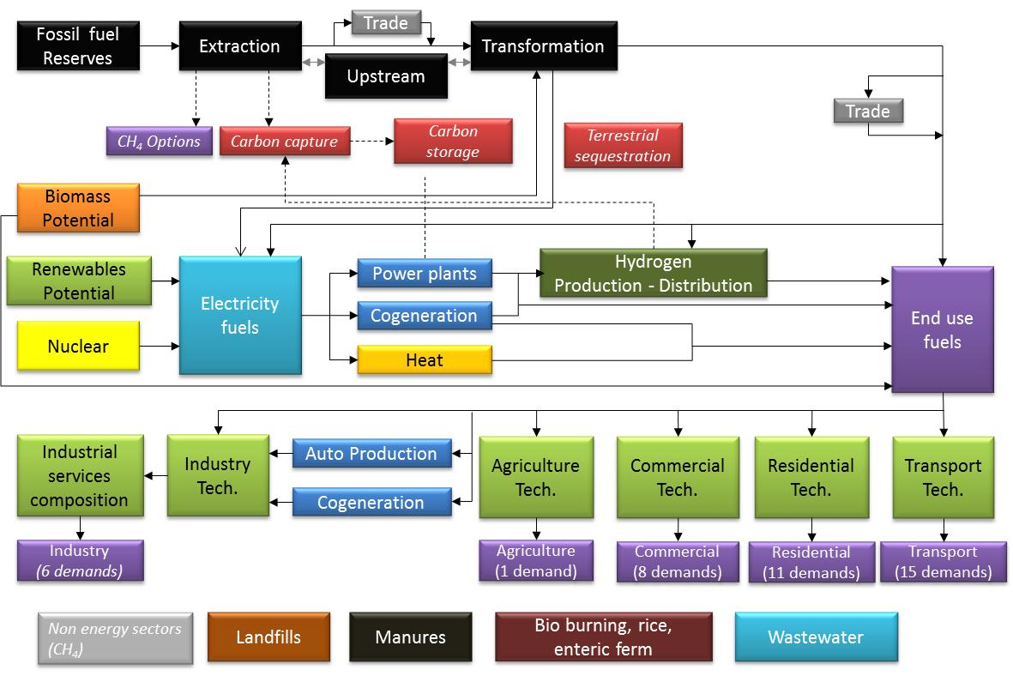
Outils prospectifs : TIAM et T-ALyC (1)

Slide 5
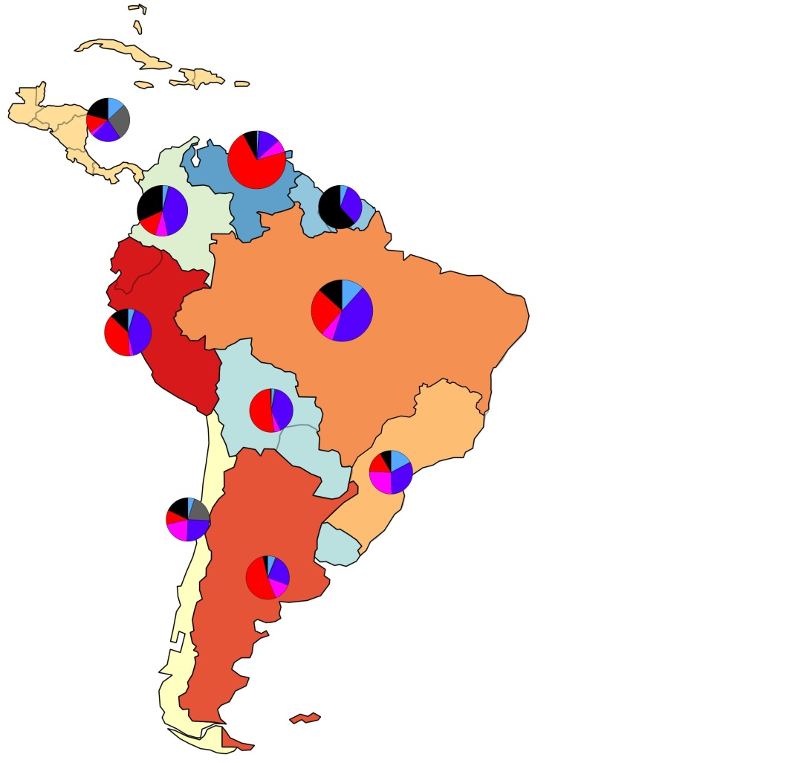
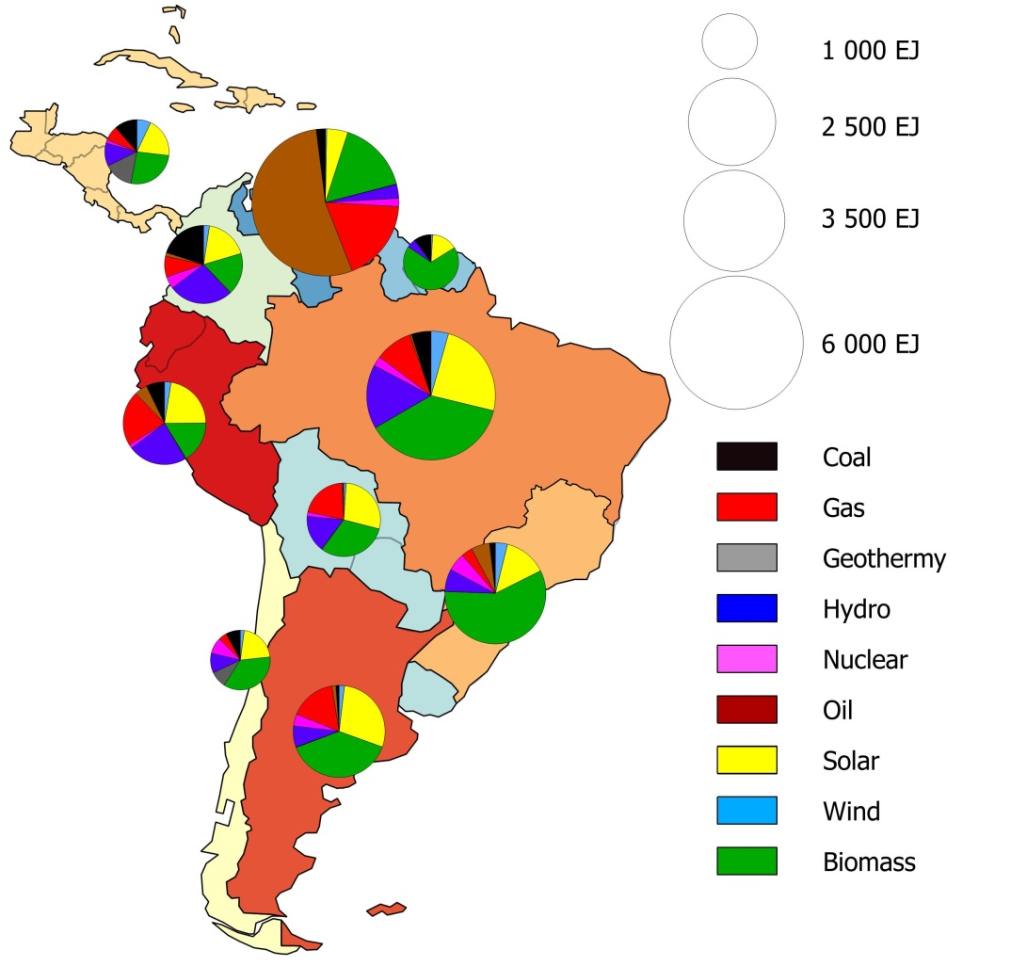
Outils prospectifs : TIAM et T-ALyC (2)
Potentiels d’énergie primaire de T-ALyC (EJ)
Potentiels cumulés sur la période 2010-2050
En incluant (à gauche) ou non (à droite) la ressource solaire/biomasse

Slide 6
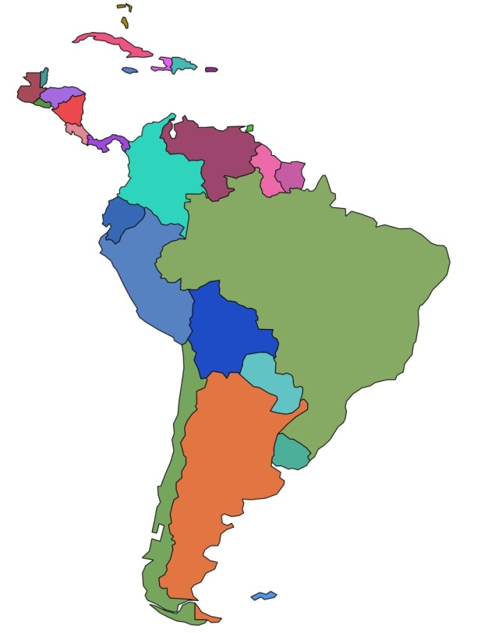
Engagements climatiques nationaux
77 % d’élec renouvelable en 2020
20 % de combustibles biosourcés 2020
Afforestation minimum 44 MtCO2eq
82 % de pétrole dans le mix primaire
80 % d’hydroélectricité
90 % de l’électricité de sources EnR
-38 % GHG in 2020 compared to BAU
0 % de déforestation nette en 2021
33 % d’EnR dans l’énergie finale
15 % d’élec renouvelable
30 % de Waste-to-Energy
-20 % en 2020 par rapport à un
BAU 2007
Soutien biocarburants, efficacité énergétique, réduction des déchets, éoliennes, parcs nationaux …
Aperçu non-exhaustif d’après les Communications Nationales à l’UNFCCC
Notes:
Perú: It is estimated (DenElzen/roelfsema) that the national commitments will result in 41% GHG reduction below BAU.
Antigua and Barbuda: -25% by 2020 compared to 1990.

Slide 7
Engagements nationaux : scénarios
-20 % en 2020 par rapport à un
BAU 2007
-20 % en 2020 par rapport à un
BAU 2007
-20 % en 2020 par rapport à un
BAU 2007
-38 % GHG in 2020 compared to BAU
-38 % GHG in 2020 compared to BAU
-38 % GHG in 2020 compared to BAU
77 % d’élec renouvelable en 2020
20 % de combustibles biosourcés 2020
Afforestation minimum 44 MtCO2eq
-20 % en 2020 par rapport à un
BAU 2007
-20 % en 2020 par rapport à un
BAU 2007
82 % de pétrole dans le mix primaire
80% d’hydroélectricité
90 % de l’électricité de sources EnR
BraChi
NAMAs
Red4All
-20 % en 2020 par rapport à un
BAU 2007
0 % de déforestation nette en 2021
33 % d’EnR dans l’énergie finale
-20 % en 2020 par rapport à un
BAU 2007
15 % d’élec renouvelable
30 % de Waste-to-Energy
Notes:
Perú: It is estimated (DenElzen/roelfsema) that the national commitments will result in 41% GHG reduction below BAU.
Antigua and Barbuda: -25% by 2020 compared to 1990.

Slide 8
Un système énergétique vertueux

Slide 9
Impact des engagements climatiques
Un impact certain…
… Mais limité

Slide 10
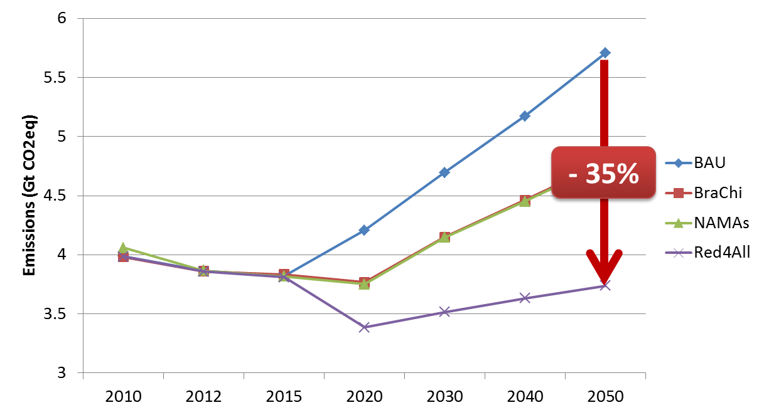
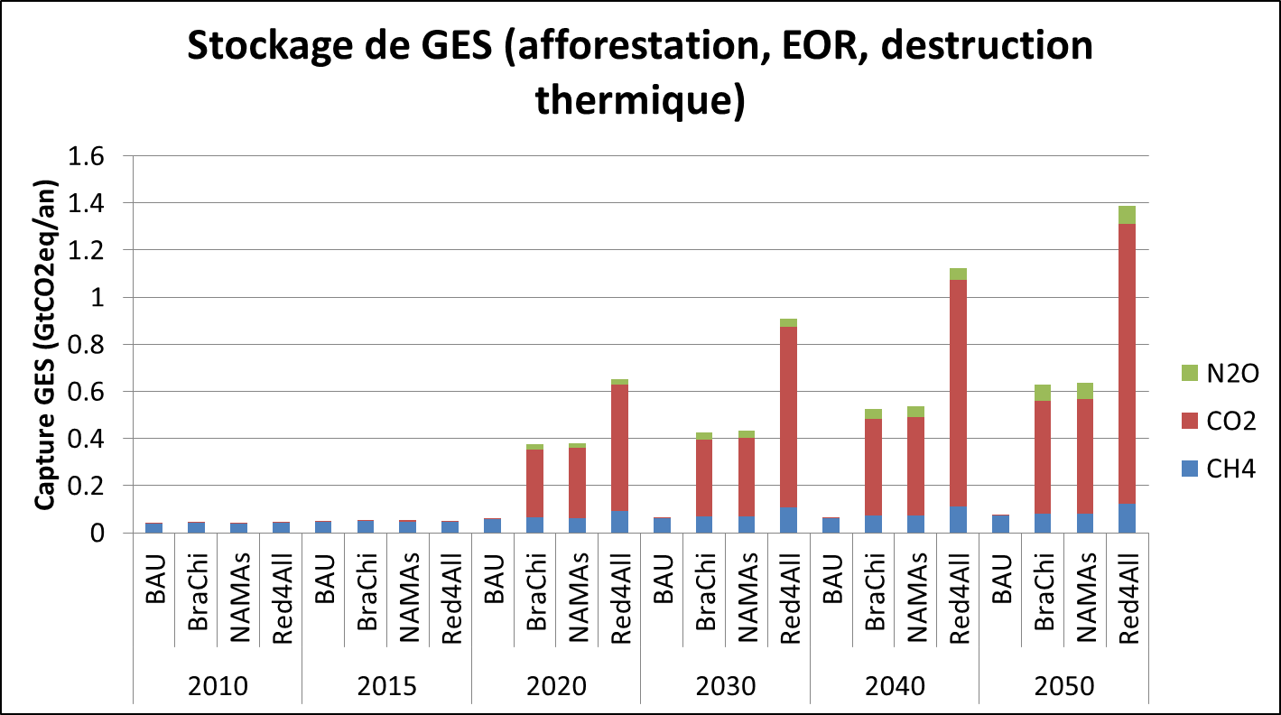
Réductions non-énergétiques
Les réductions de GES sont là
Mais pas par décarbonation du mix
- 35%
Les émissions non-énergétiques sont prépondérantes

Slide 11
La petite conclusion
Un modèle énergétique à adapter au contexte sud-américain
Une électricité propre
Des GES pas directement énergétiques
Rôle des exportations d’énergie
Intérêt du couplage avec un modèle mondial
Question de l’allocation des émissions exportées
Préparer l’adaptation au CC
Un mix renouvelable et local (hydro, biomasse)
Protection par l’intégration ou la diversification?

Slide 12
Merci pour votre attention!
Contact:
sebastien.postic@mines-paristech.fr

Slide 15
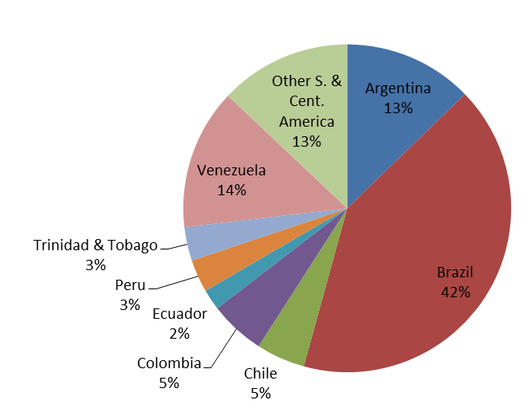
Trend 1: A regional leader
GDP of LAC countries (source CIA World Factbook)
Primary energy consumption
(BP statistical Review 2012)
Notes:
Brazilia, 2000 – First Summit of South American Presidents – Creation of IIRSA
Brazilia, 2008 – UNASUR Agreement.

Slide 16
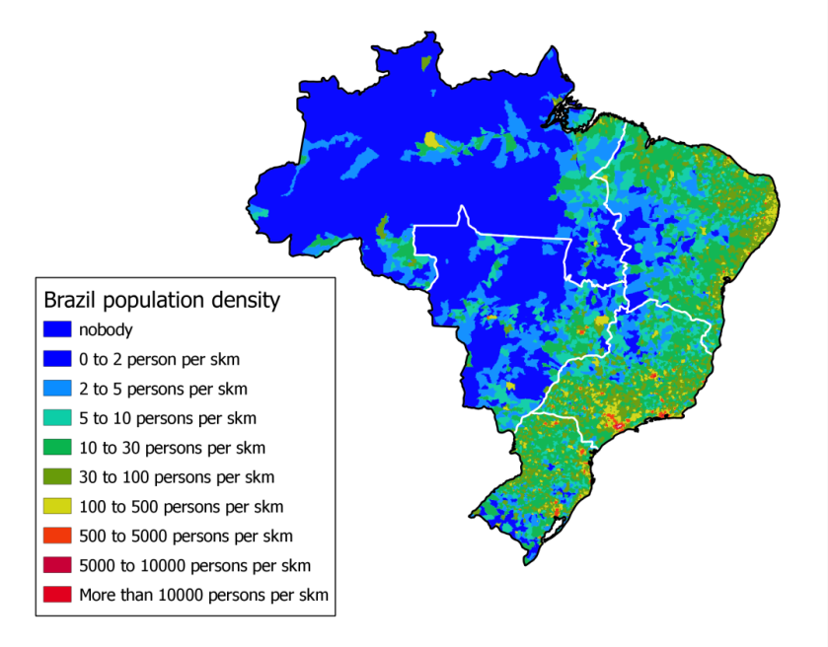
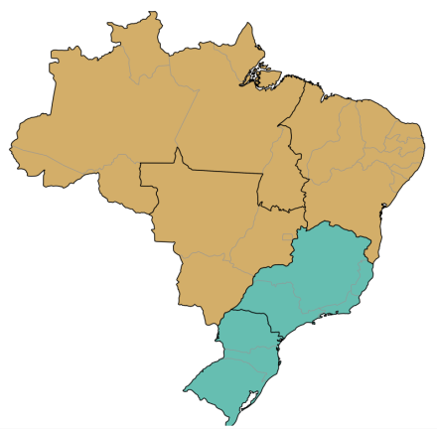
Trend 2: the 2-region Brazil
The Sul and Sudeste Regions together represent:
56% of Brazil population
72% of GDP (2009)
65% of electricity consumption
90% of oil production
90% of oil reserves,
75% of gas reserves
But:
35% of hydro reserves
30% of soybean production
18% of territory
=> Two different energy systems with interconnection issues

Slide 17
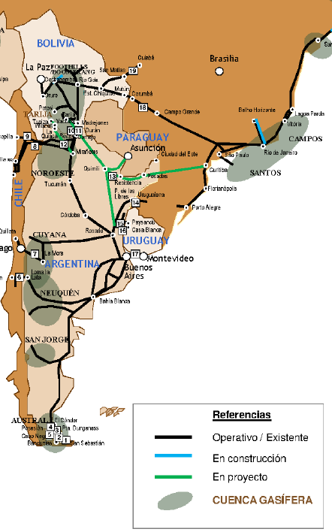
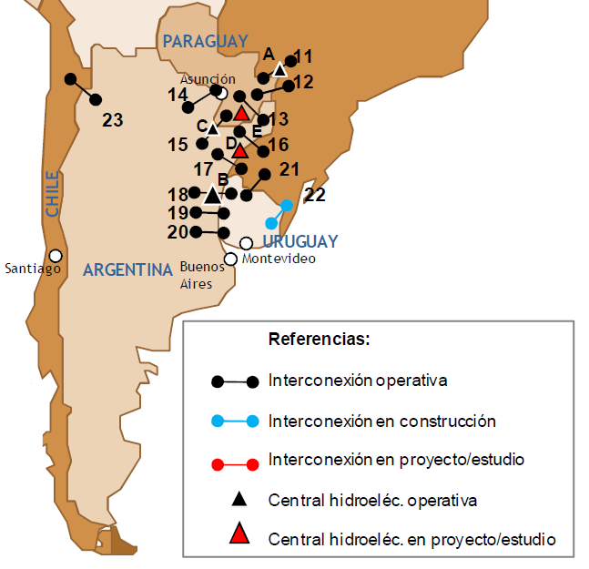
Trend 3: Interconnecting States
Paraguay: electricity (2009)
6,000 GWh consumed
45,000 GWh exported
Bolivia: gas network
Regional hub for gas
between Brazil and Argentina
(CIER, 2011)
(YPFB, 2012)

Slide 18
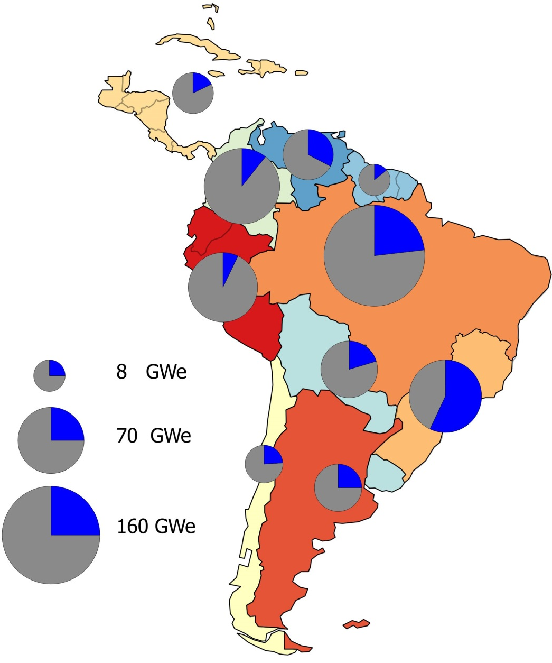
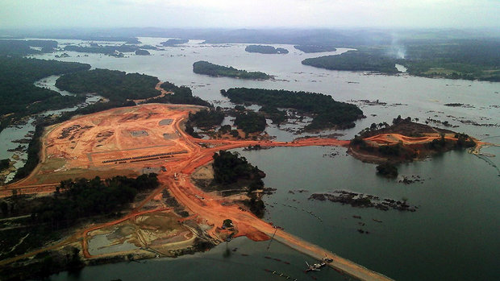
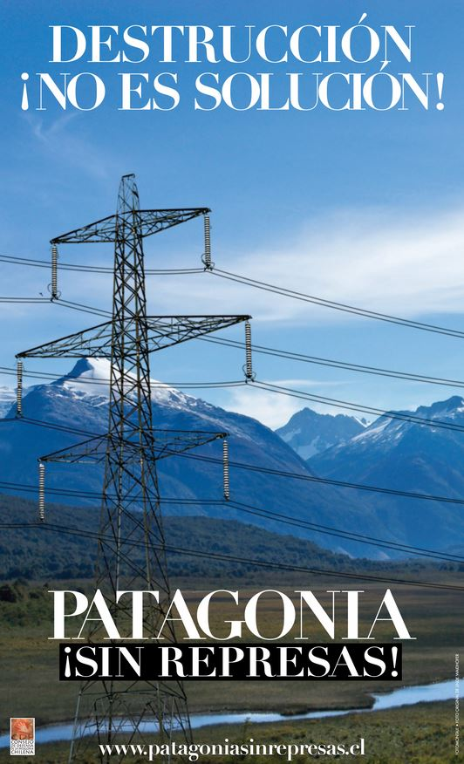
Prospective topics (1): Hydropower
60% of the energy mix
75% of untapped potential
Transmission issues
Social issues
Climate change impacts
Notes:
75% of untapped potential: International Journal of Hydropower and Dams.
Climate change impacts: si bien es limpia la hidroenergía, es directamente afectada por el CC, por el retroceso de los glaciares, aumento de temperatura y variación (aumento o no) de las precipitaciones

Slide 19
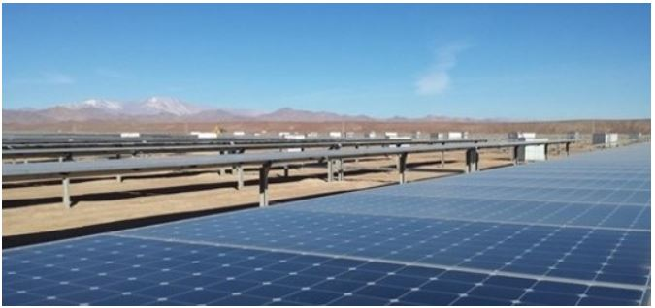
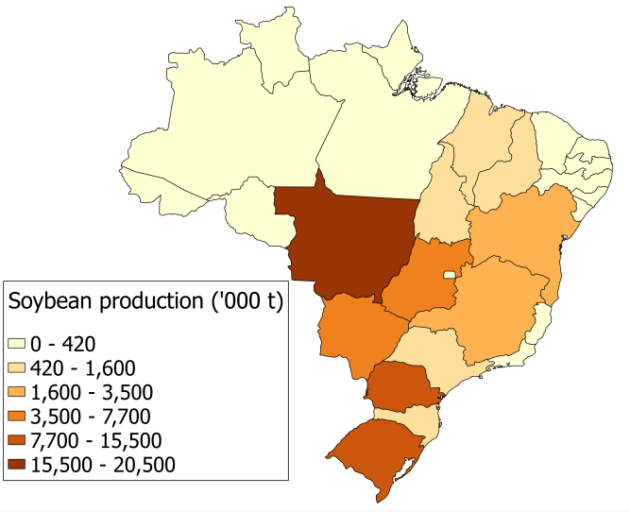
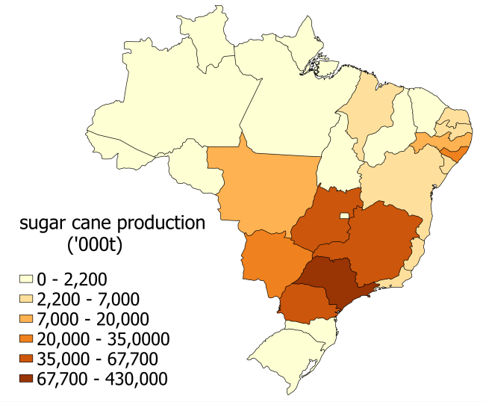
Prospective topics (2): Other Renewables
Project Salvador:
70MW merchant PV
Nov. 2014
Geothermal power:
Chile: 16GWe
Need for risk sharing
Biofuels:
Ethanol
Sugarcane 18% of Brazilian mix
20-25% blend in cars
Biodiesel
Probiodiesel (B5 to B100)
2.7Million m³ in 2011
(Sources Etrion Corp., Lahsen2010, IBGE-PAM2011)

Slide 20
Prospective topics (3): Integration
Year | Agreement | Antecedent
1951 | OCAS
1960 | CACM
1960 | LAFTA
1964 | CECLA
1965 | CARIFTA
1967 | ECCM
1969 | GRAN
1973 | CARICOM | CARIFTA
1975 | SELA | CECLA
1980 | LAIA | LAFTA
1981 | OECS | ECCM
1991 | MERCOSUR
1991 | SICA | ODECA
1994 | ACS
1995 | G3
1996 | CAN | GRAN
2000 | IIRSA
2001 | PPP
2004 | ALBA
2004 | CASA
2008 | UNASUR
2011 | CELAC | CASA
Ambivalent past experience
Successful binational contracts
Itaipu, Salto Grande, Yaciretá…
Uneven regional convergence
Unpredictable future
Better success of UNASUR/MERCOSUR
Strong slowdown of the energy component of IIRSA (Céspedes et al., 2014)
Brazil/Venezuela competition for leadership
Opening towards China, EU, US
Interests and threats of integration
Regional security of supply vs. National sovereignty
Uruguay-Brazil-Argentina (Cornalino 2013)
Climate change and hydro availability
Cost vs. Reliability of commercial agreements
Chile-Argentina gas crisis
(Dabène 2012)
Notes:
Dabène O.: “Explaining Latin America's Fourth wave of regionalism.”
Céspedes et Agostinis: “Constructing regionalism in south America: the case of transport infrastructure and energy within UNASUR.”
Cornalino: “Planificación de las inversiones en Uruguay. Costo, Riesgo y Soberanía.” 4° ELAEE, Montevideo, 2013.

Slide 21
Prospective tools: TIMES paradigm (2)
Resource constraints
Extraction price
Reserves
Utilization factors
Import prices
Technical constraints
Investment, O&M
Efficiency
Availability, peak
Life
Non-technical constraints
Political decisions
Social acceptation
Penetration rates
End-use constraints
Demand scenario
Price elasticity
…
Investment decisions
Investment
Operation
Energy flows
Constraint burden
Cost
Saturated constraints
Stress level (dual values)
Environmental impacts
Techno-level emissions
Global concentrations
Radiative forcing
Cost of damage

